Slide 1
Önálló projekt beszámoló
Encz Koppány
2022.05.19-20.

Slide 2
Áttekintés, ismétlés
Alapprobléma: adott $G=G_{1}∪G_{2},$ahol $G_{1}$és $G_{2} t$ tulajdonságú maximális. Számozzuk meg $G$ éleit úgy, hogy minden nem $t$ tulajdonságú részgráf tartalmazzon szomszédos élpárt
Pl $t: G erdő$
Erősebb alak: $G_{1}$ kapja a páros, $G_{2}$a páratlan számokat
$t$ helyett más? Hasznos, ha meg tudjuk konstruálni
1
7
6
10
2
3
8
9
5
4

Slide 3
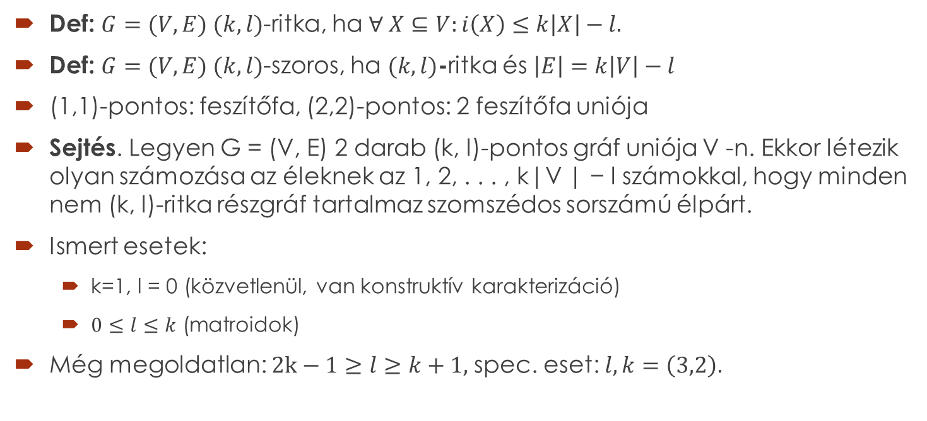
(k,l)-pontos gráfok
Def: $G=(V,E) (k,l)$-ritka, ha $∀ X⊆V:i\left(X\right)≤k\left|X\right|−l.$
Def: $G=(V,E) (k,l)$-szoros, ha $(k,l)$-ritka és $\left|E\right|=k\left|V\right|−l$
(1,1)-pontos: feszítőfa, (2,2)-pontos: 2 feszítőfa uniója
Sejtés. Legyen G = (V, E) 2 darab (k, l)-pontos gráf uniója V -n. Ekkor létezik olyan számozása az éleknek az 1, 2, . . . , k|V | − l számokkal, hogy minden nem (k, l)-ritka részgráf tartalmaz szomszédos sorszámú élpárt.
Ismert esetek:
k=1, l = 0 (közvetlenül, van konstruktív karakterizáció)
$0≤l≤k$ (matroidok)
Még megoldatlan: $2k−1≥l≥k+1,$spec. eset: $l,k=\left(3,2\right).$

Slide 4
SBO-matroidok
u
v
V(G)
(k,l)=(1,0)
E’ pszeudoerdő $⇔$ van olyan irányítása, ahol minden pont befoka legfeljebb 1$⇔H$-ban egy párosítás
$G⇝$ transzverzális matroid, ez SBO
H
E(G)
uv
V(G)
H
E(G)
$$E′⊆E$$

Slide 5
SBO-matroidok
$$x$$
$$B_{1}$$
(k,l)=(1,0)
E’ pszeudoerdő $⇔$ van olyan irányítása, ahol minden pont befoka legfeljebb 1$⇔H$-ban egy párosítás
$G⇝$ transzverzális matroid, ez SBO
$$φ$$
$$B_{2}$$
$$φ(x)$$
$∀x∈B_{1}:B_{1}−x+φ(x)$ és $B_{2}+x−φ(x)$ bázis

Slide 6
SBO-matroidok
$$x$$
$$B_{1}$$
(k,l)=(1,0)
E’ pszeudoerdő $⇔$ van olyan irányítása, ahol minden pont befoka legfeljebb 1$⇔H$-ban egy párosítás
$G⇝$ transzverzális matroid, ez SBO
Minden nem független halmaz tartalmaz P-szomszédos elemeket
$$P$$
$$B_{2}$$
$$φ(x)$$
$∀x∈B_{1}:B_{1}−x+φ(x)$ és $B_{2}+x−φ(x)$ bázis

Slide 7
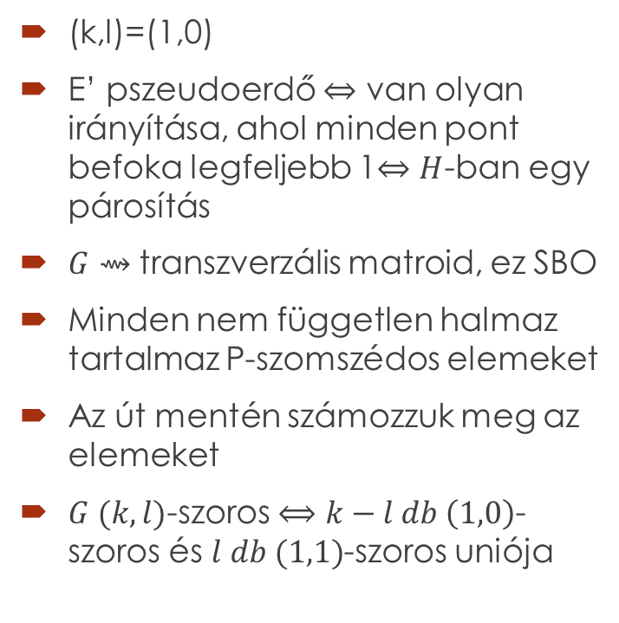
SBO-matroidok
$$2$$
$$4$$
$$B_{1}$$
(k,l)=(1,0)
E’ pszeudoerdő $⇔$ van olyan irányítása, ahol minden pont befoka legfeljebb 1$⇔H$-ban egy párosítás
$G⇝$ transzverzális matroid, ez SBO
Minden nem független halmaz tartalmaz P-szomszédos elemeket
Az út mentén számozzuk meg az elemeket
$G (k,l)$-szoros $⟺k−l db \left(1,0\right)$-szoros és $l db (1,1)$-szoros uniója
$$P$$
$$B_{2}$$
$$1$$
$$3$$
$$5$$
$∀x∈B_{1}:B_{1}−x+φ(x)$ és $B_{2}+x−φ(x)$ bázis

Slide 8
Split, nagykörű matroidok
Általános sejtés: $ℳ=\left(𝒮,ℬ\right), 𝒮=B_{1}∪B_{2}$, ekkor megszámozhatjuk az alaphalmaz elemeit úgy, hogy minden kör tartalmaz szomszédos párt.
Erősebb alak: $B_{1}$ elemei páratlan sorszámúak, $B_{2}$ elemei párosak.
Mikor igaz? $⇝ha ℳ$ nagykörű / SBO/grafikus
$ℳ=\left(𝒮,r\right)$ nagykörű, ha minden kör mérete legalább $r\left(ℳ\right)$
$$x$$
$$B_{1}$$
$$P$$
$$B_{2}$$
$$φ(x)$$

Slide 9
Nyitott kérdések
A sejtés split/kografikus matroidra
Split matroid: adott $ℋ=\left\{H_{1},⋯,H_{q}\right\}$ hipergráf $𝒮$ alaphalmazon, ${r,r}_{1},⋯,r_{q}∈ℤ^{+}$súlyok, hogy $\left|H_{i}∩H_{j}\right|≤r_{i}+r_{j}−r, ∀i,j$. Ekkor $ℐ=\left\{X⊆𝒮: \left|X\right|≤r,\left|X∩H_{i}\right|≤r_{i}\right\} ∀i$ egy matroid függetlenjeit alkotják ($r_{i}=r$ speciális eset: nagykörű matroid).
Általános esetben
(k,l)-pontos, $2k−1≥l≥k+1$
Általánosabb sejtés: $ℳ=\left(𝒮,r,β\right)⇝?G=\left(𝒮,E\right), Δ\left(G\right)=2β\left(M\right)−2,$ és $G$-beli stabil halmaz független $ℳ$-ben. Ez a sejtés nem igaz.

